Slide 1
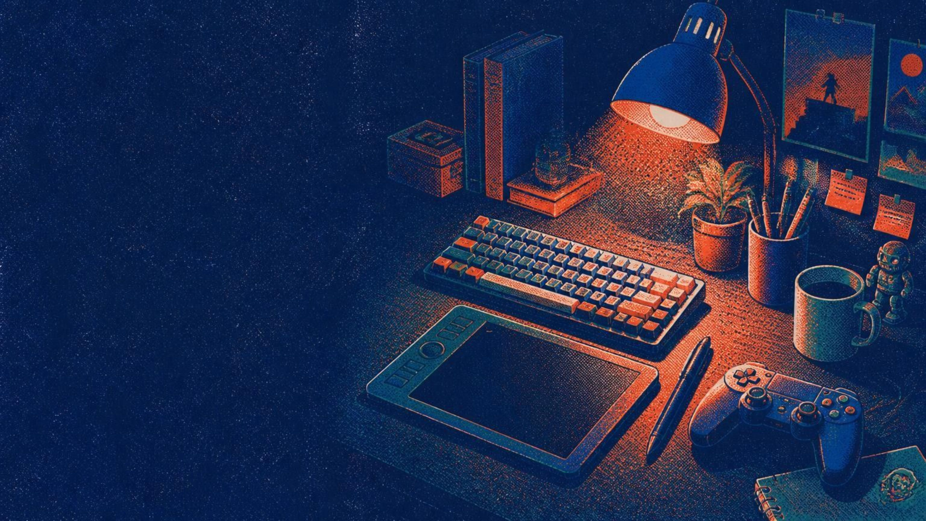
NHẬT KÝ PHÁT TRIỂN · TECH TALK
AI làm game này:
Bài học từ
một dự án thật
Giao việc cho AI thi công.
Giữ vững quyền nghiệm thu.
CODE · SCENE · ASSET · KIỂM THỬ
Notes:
Chào các anh/chị và các bạn đồng nghiệp. Hôm nay em xin phép chia sẻ lại một số bài học thực chiến đúc rút từ quá trình ứng dụng AI vào phát triển một dự án game 2D Survival hoàn chỉnh trên Godot 4.7.
Mục tiêu của buổi chia sẻ này không phải để thần thánh hóa AI hay nói về lý thuyết viển vông, mà là cùng nhìn vào thực tế: AI làm được những gì, AI hoàn toàn bất lực ở đâu, và làm thế nào để chúng ta kiểm soát được rủi ro khi quy mô code tăng từ vài chục dòng lên hàng ngàn dòng.
Rất mong nhận được những góp ý và thảo luận từ các anh/chị sau bài trình bày ạ.

Slide 2
QUY MÔ · SỐ LIỆU TÔI GHI NHẬN
Từ 43 dòng code đến một hệ thống cần kiểm soát
HẠNG MỤC | BAN ĐẦU | SAU MỞ RỘNG
File GDScript | 1 | 65
Dòng GDScript | 43 | Khoảng 5.700
Scene | 2 | 50
Tooling | Không có | 99 Godot Domain Skills
≈132×
SỐ DÒNG CODE
Prototype nhanh chưa chứng minh được khả năng quản trị thay đổi.
02
Notes:
Ban đầu tôi chỉ có một file GDScript với 43 dòng và hai scene. Khi dự án mở rộng, số liệu ghi nhận là 65 file, khoảng 5.700 dòng, 50 scene và 99 Godot Domain Skills. Theo cách làm tròn trong nhật ký, quy mô code tăng khoảng 132 lần.
Số dòng không đo chất lượng. Điều thay đổi là số quan hệ cần kiểm soát: input có thể tác động lên UI, scene có thể phụ thuộc tài nguyên khác và một bugfix có thể làm hỏng hành vi đang chạy tốt. Tốc độ dựng prototype vì vậy không đủ để kết luận workflow chịu được hệ thống lớn.

Slide 3
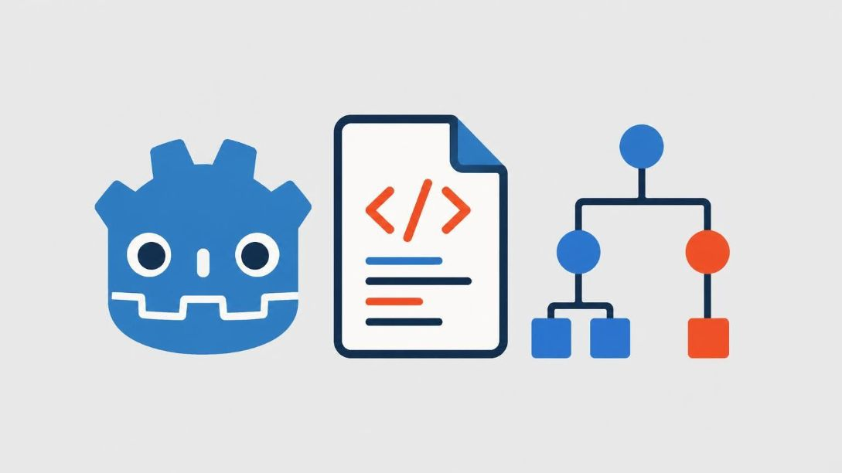
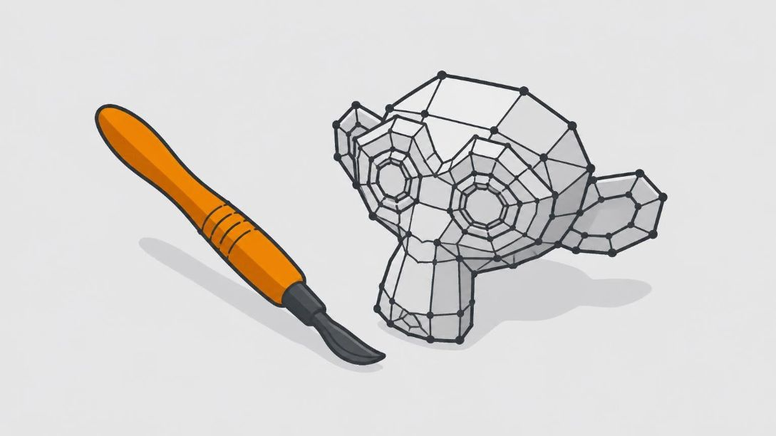

CÔNG CỤ · VAI TRÒ TRONG DỰ ÁN
Chọn engine theo vòng lặp phản hồi
Godot
Blender
Unity / Unreal
Code + scene
Bổ trợ asset
Đánh giá workflow thực tế
ĐỌC CẤU TRÚC → KIỂM TRA DIFF → CHẠY TEST
03
Notes:
Trong dự án của tôi, Godot là nơi làm code và scene; Blender bổ trợ xử lý asset. Với Unity hoặc Unreal, tôi sẽ đánh giá khả năng tự động hóa dựa trên định dạng tài nguyên và workflow thực tế, thay vì mặc định engine nổi tiếng hơn sẽ phù hợp hơn.
Tôi ưu tiên vòng phản hồi: agent có đọc được cấu trúc không, tôi có kiểm tra được diff không và có chạy được test để xác nhận không? Những ước lượng token hoặc thời gian chạy trong nhật ký chỉ thuộc bối cảnh dự án này, không phải kết luận về chi phí của mọi engine. Hình trên là đồ họa nhận diện minh họa, không phải logo chính thức.

Slide 4
WORKFLOW · HỢP ĐỒNG TRƯỚC THI CÔNG
Tách người thiết kế khỏi người thi công
Architect
Con người
Builder
Claude
Duyệt phạm vi
GPT-5.6 Sol / Antigravity Agent
Repo · rủi ro · spec
Đúng mục tiêu sửa lỗi
99 Domain Skills
Code · test · diff
Sửa inventory_ui.gd để click Hotbar không bắn tên. Không sửa script player.
04
Notes:
Tôi tách hai vai trò. Claude làm Architect: phân tích repo, nhận diện rủi ro và viết spec. GPT-5.6 Sol / Antigravity Agent làm Builder với 99 Domain Skills: thi công, viết test và báo cáo diff. Đây là cấu hình của workflow dự án, không phải khẳng định chỉ các model này mới làm được những vai trò ấy.
Ví dụ hợp đồng sửa lỗi phải đủ cụ thể: can thiệp input handler trong inventory_ui.gd để click Hotbar không bắn tên; không sửa script player. Ràng buộc này khiến Builder không tự mở rộng bugfix sang hệ thống chiến đấu. Tôi duyệt phạm vi trước khi cho thi công.

Slide 5
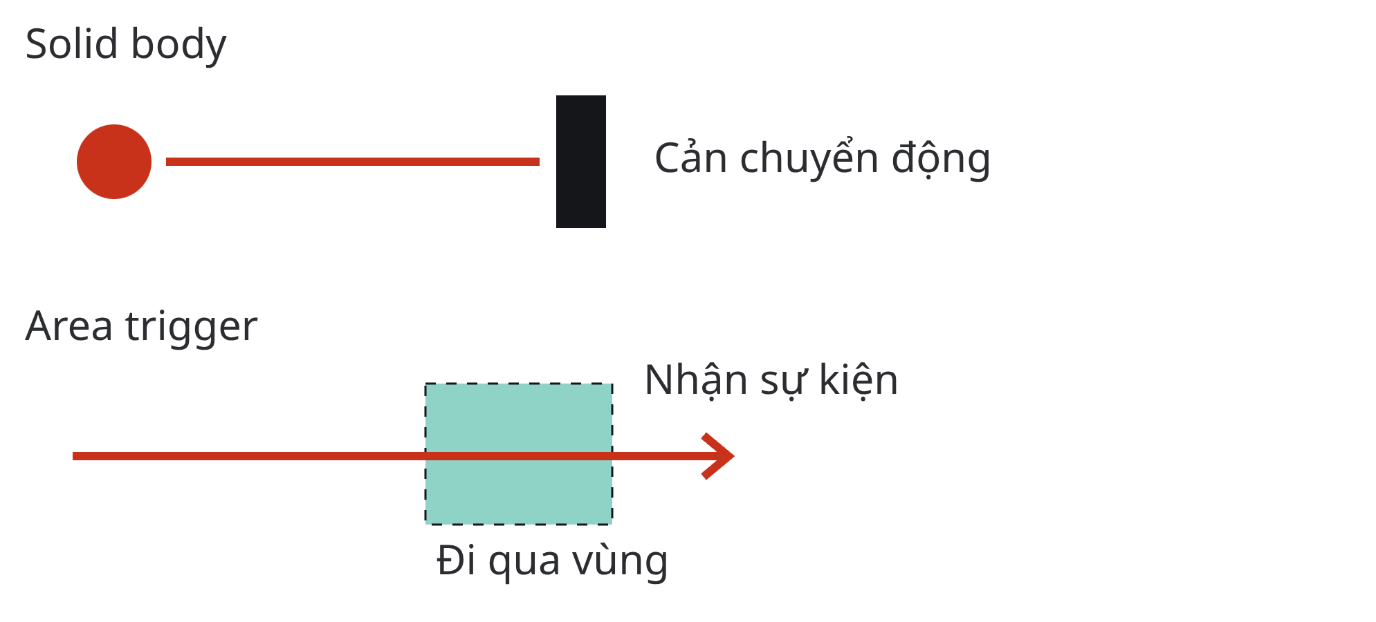
MECHANICS · COLLISION
Hiểu mechanics trước khi giao việc cho AI
Layer
Tôi thuộc nhóm nào?
Mask
Tôi tương tác với nhóm nào?
Spec giảm mơ hồ.
Test vẫn bắt buộc.
05
Notes:
Collision Layer xác định nhóm mà đối tượng thuộc về. Mask xác định các nhóm mà đối tượng cần xét tương tác. Hai câu hỏi này khác nhau, nên tôi ghi rõ trong spec thay vì chỉ nói “sửa collision”.
Solid body dùng để cản chuyển động; area trigger dùng để nhận sự kiện khi đối tượng đi vào hoặc đi ra, không tự trở thành bức tường. Trong dự án, thiết lập sai từng dẫn tới quái xuyên tường hoặc đạn va chạm ngoài ý muốn. Khi debug, tôi kiểm tra nhóm, mask và loại node trước khi sửa logic. Spec rõ giúp giảm lỗi nhưng không bảo đảm AI code đúng 100%.

Slide 6
KỶ LUẬT THI CÔNG · KẾ HOẠCH
Quy tắc 1: Duyệt kế hoạch trước khi sửa code
01
02
03
Khảo sát repo
Viết kế hoạch
Tôi duyệt
Tách UI, data, input
bugfix_plan.md
Nguyên nhân · file · diff · test
Rồi mới sửa code
Phạm vi rõ ràng ngăn một bugfix biến thành sửa dây chuyền.
06
Notes:
Trước khi sửa, Architect khảo sát repo để biết UI, data và input đang nằm ở đâu. bugfix_plan.md cần nêu nguyên nhân giả định, file sẽ can thiệp, diff dự kiến và kịch bản test. Tôi xem lại trước khi Builder bắt đầu.
Với lỗi click Hotbar bắn tên, kế hoạch mẫu tập trung vào đường xử lý input của inventory_ui.gd, xác định click UI phải được xử lý đúng, và thử lại cả thao tác Hotbar lẫn bắn tên ngoài UI. Nếu khảo sát cho thấy cần sửa ngoài phạm vi, phải cập nhật kế hoạch và xin duyệt lại. Đây là mẫu cách viết kế hoạch, không phải diff đã được cung cấp trong bài.

Slide 7
KỶ LUẬT THI CÔNG · NGỮ CẢNH
Quy tắc 2: Một task, một phiên mới
Phiên mới
Nghiệm thu
Commit
Phase 2
Spec + file liên quan
Tiêu chí rõ ràng
Rồi sang task khác
Cung tên + quái + spawner
Slime spawn trong núi.
Cung thủ bắn ngược.
Giảm ngữ cảnh thừa, không phải phán quyết rằng mọi phiên dài đều thất bại.
07
Notes:
Ở Phase 2, tôi ghép cung tên, quái và spawner trong cùng phiên. Nhật ký ghi nhận Slime spawn trong núi và cung thủ bắn ngược. Tôi dùng trải nghiệm đó để thay đổi cách giao việc, chứ không suy ra mọi phiên dài đều thất bại.
Phiên mới nhận một task với spec, file liên quan và tiêu chí nghiệm thu. Không mang toàn bộ lịch sử thử sai sang nếu nó không cần cho quyết định hiện tại. Hoàn thành, kiểm tra rồi commit trước task tiếp theo. Commit tạo một mốc để truy nguyên hoặc rollback khi hành vi mới làm hỏng phần trước.

Slide 8
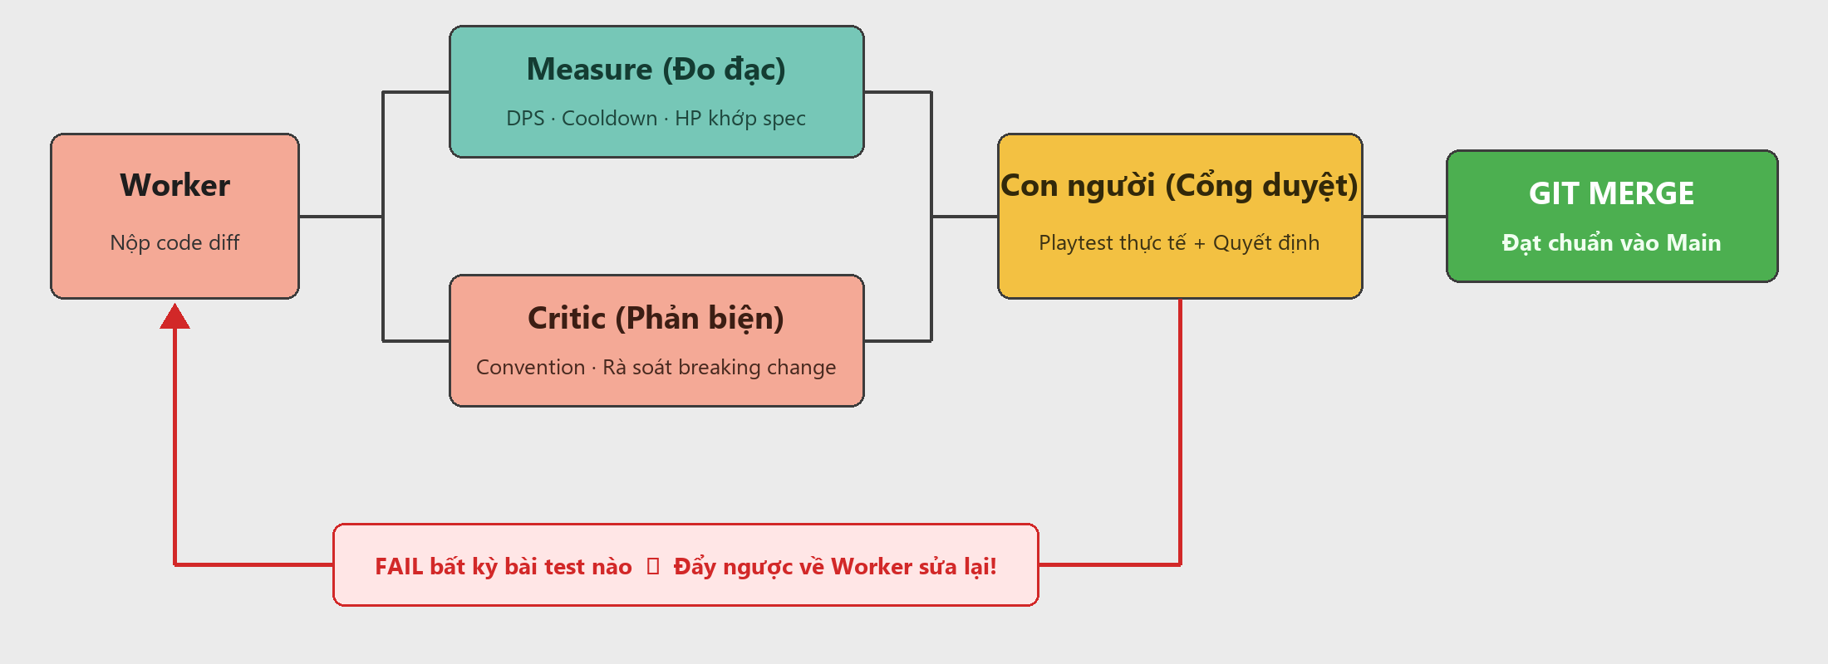
KỶ LUẬT THI CÔNG · GAUNTLET LOOP
Quy tắc 3: Vượt kiểm tra rồi mới merge
Hai agent đồng ý chưa thay thế nghiệm thu của tôi.
08
Notes:
Gauntlet Loop bắt đầu khi Worker nộp diff. Measure chạy kiểm thử và Critic rà soát độc lập, hai nhánh chạy song song. Measure hỏi hành vi có đúng tiêu chí không; Critic xem phạm vi sửa, rủi ro và những gì test có thể bỏ sót.
Bất kỳ kiểm tra nào thất bại đều đưa task về Worker. Sau khi các nhánh đạt yêu cầu, tôi vẫn playtest và duyệt cuối trước merge. Hai agent cùng đồng ý không đồng nghĩa với game có cảm giác đúng hoặc UI dùng được. Sơ đồ biểu diễn cổng duyệt và đường quay lại, không phải một cam kết tự động merge.

Slide 9
KỶ LUẬT THI CÔNG · TEST SCENE
Quy tắc 4: Cô lập scene để đo đúng lỗi
Logic
TEST_EXEC_DAMAGE.TSCN
3 giây
25 HP
Log + thông số
Boss Executioner
Dummy
Hiển thị
Sát thương + giật lùi
Ảnh từ engine
Thanh máu · chữ · icon · bố cục
Đòn đánh
09
Notes:
Ví dụ tôi dùng test_exec_damage.tscn với Boss Executioner, một dummy và cửa sổ đo ba giây. Tiêu chí là kiểm tra sát thương 25 HP cùng phản ứng giật lùi. Đây là số liệu của test trong dự án, không phải thông số chung cho mọi boss.
Tôi tách hai lớp nghiệm thu. Log và thông số giúp kiểm tra logic. Ảnh chụp thật từ engine giúp kiểm tra thanh máu, chữ, icon và bố cục. Một test pass về số chưa chứng minh giao diện đúng. Scene nhỏ cũng giúp tái hiện lỗi mà không phải đi qua toàn bộ game. Deck không có ảnh engine được cung cấp nên chỉ thể hiện cấu trúc test.

Slide 10
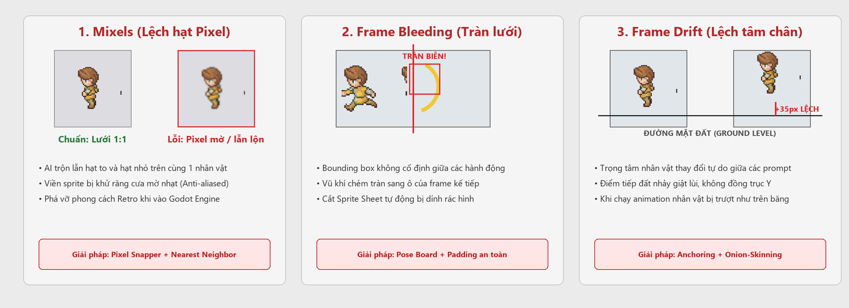
ASSET · MINH HỌA KỸ THUẬT, KHÔNG PHẢI ASSET DỰ ÁN
Pixel art đẹp chưa chắc là asset dùng được
Đánh giá trên lưới và chuỗi frame, không chỉ trên một ảnh đẹp.
10
Notes:
Pipeline asset của tôi gặp ba loại lỗi. Mixels là các khối pixel không đồng đều về kích thước, làm hình thiếu nhất quán khi đưa vào game. Frame bleeding là nội dung tràn qua ranh giới ô trên sprite sheet. Frame drift là tâm hoặc bàn chân dịch chuyển ngoài ý muốn giữa các frame.
Hình ở đây là lưới kỹ thuật tôi vẽ để giải thích, không phải ảnh lỗi hay nhân vật lấy từ dự án. Một ảnh đơn có thể nhìn đẹp nhưng khi cắt sheet và chạy animation mới lộ vấn đề. Vì vậy tôi kiểm tra kích thước pixel, ranh giới frame và điểm neo thay vì chỉ duyệt bằng mắt trên ảnh tổng.

Slide 11
ASSET · PIPELINE CHUẨN HÓA
Năm bước chuẩn hóa asset trước khi vào game
01
02
03
04
05
Identity Anchor
Pixel Snapping
Pose Board
Recovery & Curation
Anchoring & Onion Skin
Canvas 1024 × 1024
Chroma key
Palette hữu hạn
Nearest-neighbor
Attack 8 frame
Hurt 6 frame
Death 10 frame
Tách nền
Bounding box
Loại frame lỗi
Cố định chân
AnimatedSprite2D trong Godot
Kiểm tra animation trong Godot trước khi duyệt asset.
11
Notes:
Identity Anchor bắt đầu với canvas 1024 × 1024 và nền chroma key để giữ một chuẩn đầu vào. Pixel Snapping giới hạn palette và dùng nearest-neighbor để tránh làm mờ cạnh pixel.
Pose Board của pipeline này quy định Attack tám frame, Hurt sáu frame và Death mười frame. Đây là lựa chọn của dự án, không phải chuẩn bắt buộc cho mọi animation. Recovery & Curation tách nền, kiểm tra bounding box và loại frame không đạt. Cuối cùng, Anchoring & Onion Skin giữ chân ổn định, đối chiếu frame liền kề và chạy thử bằng AnimatedSprite2D trong Godot. Tôi duyệt chuyển động thực tế chứ không chỉ sprite sheet.

Slide 12
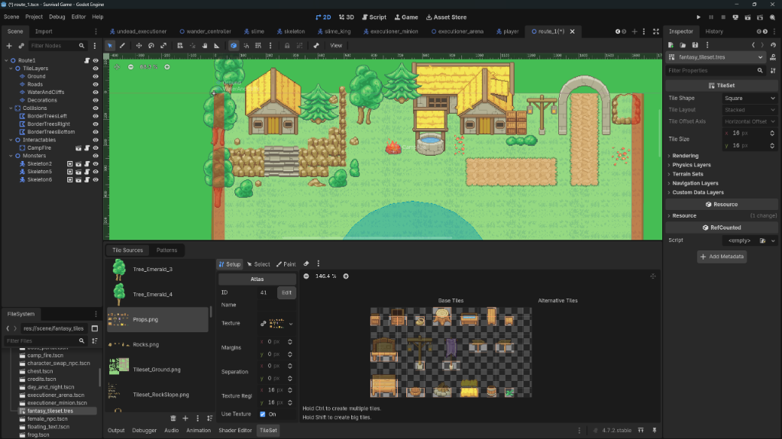
LEVEL DESIGN · QUYẾT ĐỊNH CỦA TÔI
Trong dự án này, con người giữ quyền thiết kế map
Y-sort · cây · bờ hồ
Lối đi · giếng nước
Minh chứng thực tế: Thiết kế route_1.tscn trong Godot 4.7.2
• Trực tiếp dùng TileSet Editor nhặt từng viên tile, phân lớp Ground, Roads, Cliffs, Y-sort & Collisions.
• AI không thể cảm nhận luồng di chuyển và thẩm mỹ không gian chơi. Khâu này 100% cần bàn tay con người!
Tôi dựng map trong Godot và kiểm tra bằng trải nghiệm người chơi.
12
Notes:
Trong dự án này, tôi trực tiếp dựng map trong Godot. Y-sort, bố trí cây, bờ hồ, lối đi và giếng nước cần xem cùng trải nghiệm người chơi: nhìn có rõ không, di chuyển có thuận không, vật thể che khuất có hợp lý không?
Đây là giới hạn tôi gặp trong workflow của mình, không phải tuyên bố AI hoàn toàn không thể hỗ trợ level design. AI vẫn có thể giúp công việc cụ thể nếu tiêu chí rõ. Ảnh real_godot_tileset_map_design.png chưa được cung cấp, nên tôi để vùng có nhãn để thêm ảnh thật, không tạo ảnh editor giả làm bằng chứng.

Slide 13
PHÂN CÔNG · TRÁCH NHIỆM, KHÔNG PHẢI HIỆU SUẤT
Giao việc theo mức độ cần phán đoán
MỨC TRÁCH NHIỆM | CÔNG VIỆC | VAI TRÒ CỦA TÔI
AI dẫn dắt | Thuật toán · state machine Refactor · test | Duyệt spec và kết quả
Người kèm | Lắp scene · animation · UI | Hướng dẫn và kiểm tra
Người quyết định | Map · game feel Balance · scope | Chốt thiết kế
Phân công đề xuất từ dự án của tôi, không phải benchmark năng lực AI.
13
Notes:
Tôi chia việc theo mức độ cần phán đoán. Thuật toán, state machine, refactor và test là nhóm AI có thể dẫn dắt thi công dưới spec và kiểm tra. Khi lắp scene, animation hoặc UI, tôi cần kèm vì có nhiều quan hệ trực quan và phụ thuộc tài nguyên. Với map, game feel, balance và scope, tôi giữ quyền quyết định thiết kế.
Nhật ký gốc dùng các nhãn 80%, 50–50 và 100% như gợi ý phân công của tác giả. Chúng không phải số đo hiệu suất, độ chính xác hay tỷ lệ tự động hóa được kiểm chứng. Bảng ưu tiên tên trách nhiệm để tránh người xem hiểu nhầm các tỷ lệ ấy.

Slide 14




PHASE 4 · NHẬT KÝ BUG
Bug hài hước trở thành regression test
WaterBlock làm tên biến mất
Cung thủ giữ giáp chiến binh
Test đường đạn qua vùng nước.
Test đổi class và trang bị.
Click Inventory bắn tên
Vứt đồ để lại slot ma
Test UI tách khỏi input chiến đấu.
Test đồng bộ item và slot.
14
Notes:
Phase 4 cho tôi vài cảnh rất khó giải thích với người chơi: nước “ăn” mất tên, cung thủ vẫn mặc giáp chiến binh, mở Inventory lại bắn tên, vứt đồ rồi slot vẫn ám ở đó. Tôi có thể cười khi debug, nhưng phải biến mỗi chuyện thành test.
Mỗi regression test cần trạng thái ban đầu, thao tác tái hiện và tiêu chí nghiệm thu. Với input UI, kiểm tra click Inventory không phát lệnh bắn. Với slot ma, kiểm tra item đã bỏ thì UI và dữ liệu cùng cập nhật. Với đổi class, kiểm tra trang bị theo quy tắc đã chốt. Với WaterBlock, kiểm tra hành vi đạn đúng spec collision. Các tiêu chí cụ thể phải do thiết kế quyết định, không để agent tự đoán.

Slide 15
ÁP DỤNG · MỘT LOOP NHỎ
Bắt đầu ngày mai với một gameplay loop nhỏ
01
02
03
Chọn loop
Nạp nền tảng
Duyệt kế hoạch
Di chuyển · một đòn đánh · một quái
Rules + domain skills
Yêu cầu plan trước code
04
05
06
Chuẩn hóa asset
Chạy kiểm tra
Playtest
Pixel art + bounding box
Code → Test cô lập → Critic
Bằng tay, rồi lặp lại
15
Notes:
Nếu bắt đầu ngày mai, tôi chọn một loop đủ nhỏ để chơi và kiểm tra: di chuyển, một đòn đánh và một quái. Nạp rules cùng domain skills phù hợp trước khi giao task. Yêu cầu kế hoạch, duyệt mục tiêu và phạm vi rồi mới code.
Asset được chuẩn hóa cùng bounding box trước khi tích hợp. Sau code là test scene cô lập, rồi Critic rà soát. Tôi playtest bằng tay để xem cảm giác và hành vi thực tế, ghi lại lỗi và lặp lại. Mục tiêu của loop đầu tiên là kiểm chứng quy trình trên một lát cắt nhỏ, không mở rộng scope ngay khi prototype chạy được.

Slide 16
DEMO DỰ KIẾN · GAME + WORKFLOW
Live demo: Xem game và mở workflow phía sau
TRONG GAME
PHÍA SAU GAME
Boss Undead Executioner
Godot 4.7
3 phase + minion
bugfix_plan.md
trong Antigravity
Kéo thả hotbar · đổi class
Spec · diff · kiểm thử · duyệt
HỎI ĐÁP · CHI PHÍ API THỰC TẾ · SETUP SKILLS · DEBUG
16
Notes:
Demo dự kiến bắt đầu với Boss Undead Executioner có ba phase và minion. Sau đó tôi thử kéo thả hotbar và đổi class để nối gameplay với những lỗi input và đồng bộ trạng thái vừa kể.
Tôi mở Godot 4.7 theo phiên bản ghi trong kế hoạch demo, rồi mở bugfix_plan.md trong Antigravity để cho thấy workflow phía sau. Đây là phần demo trực tiếp dự kiến; deck không chứa footage hay ảnh gameplay được cung cấp. Trong hỏi đáp, tôi có thể trình bày cách setup skills, debug và chi phí API thực tế khi có dữ liệu. Không điền con số chi phí nếu chưa cung cấp.

